Slide 1


presentación sobre SISTEMAS DE CONTROL DE VERSIONES
Módulo:
IES Gran Capitán
Entornos de Desarrollo
Pedro J. Ramos Ruíz
Estela Muñoz Cordón

Slide 2
1
2
3
Introducción
Conceptos
Características
4
5
Tipos
Conclusiones

Slide 3
Introducción
1
Notas introductorias

Slide 4

Conceptos
2
SCV, Directorio, Repositorio

Slide 5

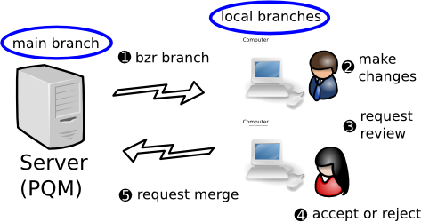
2. Conceptos
Sistema de Control
de Versiones
¿?

Slide 6

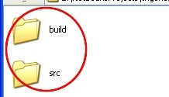
2. Conceptos
Directorio
de Trabajo
¿?

Slide 7


Repositorio
¿?
2. Conceptos

Slide 8





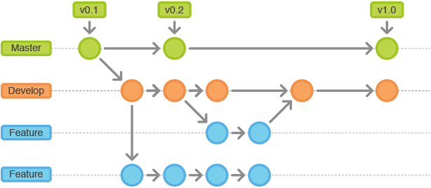
Tipos de Repositorios
Locales
Remotos
Con Ramas (branches)

Slide 9
Características
3
Mecanismos almacenamiento, Realizar cambios, Registro histórico, Control de Cambios, Unificar, Volver atrás

Slide 10



3. Características
Mecanismo de
Almacenamiento

Slide 11

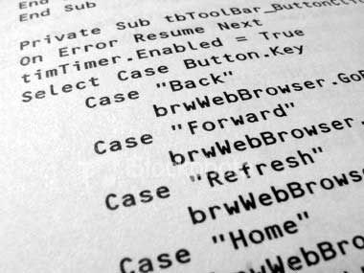
3. Características
Realizar
Cambios

Slide 12

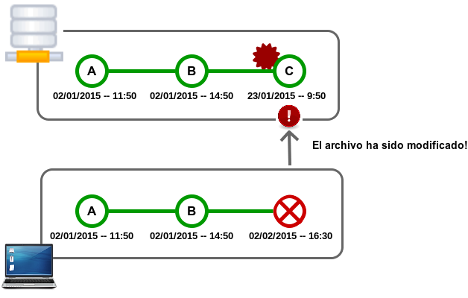
3. Características
Registro
Histórico

Slide 13

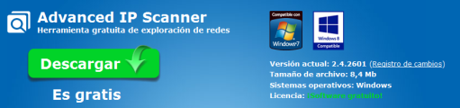
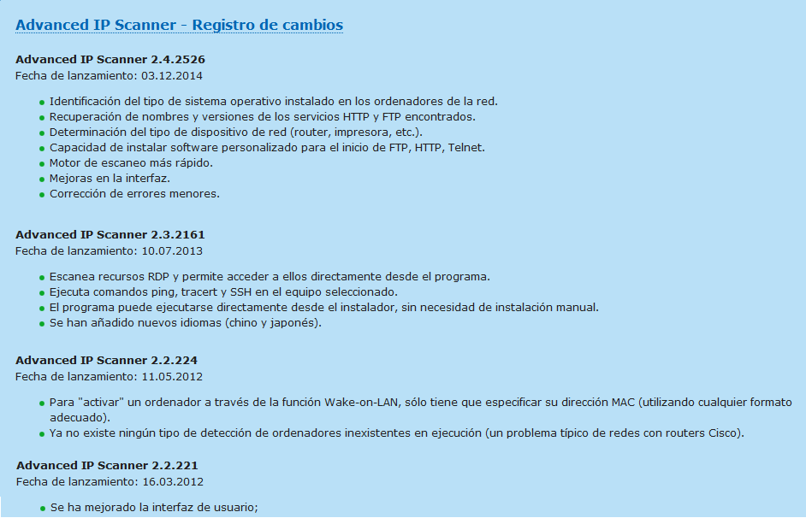
3. Características
Control de
Cambios

Slide 14
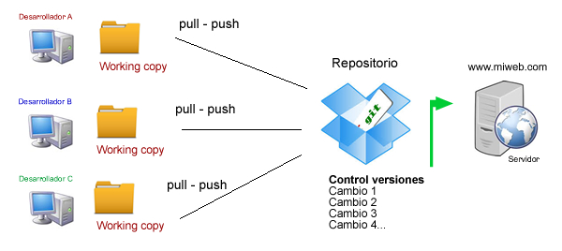
3. Características
Unificar

Slide 15

3. Características
Volver
Atrás

Slide 16
Tipos de scv
4
Centralizados y Distribuidos

Slide 17

4. Tipos
Centralizados

Slide 18
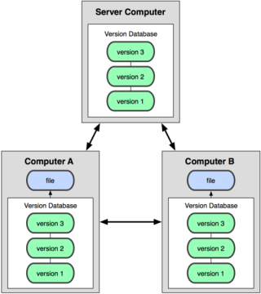
4. Tipos
Distribuidos

Slide 19
Conclusiones
5

Slide 20
FIN
Módulo:
IES Gran Capitán
Entornos de Desarrollo
Pedro J. Ramos Ruíz
Estela Muñoz Cordón

Slide 21
¿Dudas?
?
Gracias por su atención

